Slide 1
HRVATSKA
16. I 17. SVIBNJA 2024.

Slide 2
Dodatni relevantni zakoni, odredbe i/ili smjernice koje veterinari i poljoprivrednici trebaju uzeti u obzir (II) Predavanje 4
HRVATSKA, 16. I 17. SVIBNJA 2024.

Slide 3
Regulatorni okvir EU o veterinarsko-medicinskim proizvodima / ljekovitoj hrani za životinje
Uredba (EU) 2019/6 o veterinarsko-medicinskim proizvodima
Uredba (EU) 2019/4 o ljekovitoj hrani za životinje
+ Provedbeni i delegacijski akti

Slide 4
Uporaba antimikrobnih veterinarsko-medicinskih proizvoda
Regulatorni okvir EU: Uredba (EU) 2019/6 o VETERINARSKO-MEDICINSKIM PROIZVODIMA (VMP)
Podrška razboritoj uporabi i očuvanju učinkovitosti
antimikrobici ili skupine antimikrobika namijenjenih isključivo za liječenje određenih infekcija kod ljudi.
!Članak 37. stavak 5.
„Popis antimikrobika
namijenjenih isključivo
za uporabu u
humanoj medicini“
Popis antimikrobika koji se:
ne primjenjuju u skladu s člancima 112., 113. i 114.; ili
primjenjuju u skladu s člancima 112., 113. i 114. samo pod određenim uvjetima.
!Članak 107. stavak 6.
„uporaba antimikrobnih lijekova izvan odobrenja za stavljanje u promet“

Slide 5

Uporaba antimikrobnih lijekova
Popis antimikrobika namijenjenih isključivo za uporabu u humanoj medicini: antimikrobici namijenjeni isključivo za liječenje određenih infekcija kod ljudi
„popis rezerviranih lijekova“
Antimikrobici ili skupine antimikrobika navedenih u ovoj Uredbi ne mogu se koristiti u veterinarsko-medicinskim proizvodima.
VMP-i koji sadrže antimikrobike navedene u ovoj Uredbi ne mogu se koristiti u ljekovitoj hrani za životinje
Popis antimikrobika ili skupine antimikrobika koji su namjenjeni isključivo za liječenje određenih infekcija kod ljudi treba stalno ažurirati u svjetlu novih znanstvenih dokaza ili novih informacija
L 191/58
HR
Službeni list Europske unije
20.7.2022.
PROVEDBENA UREDBA KOMISIJE (EU) 2022/1255
od 19. srpnja 2022.
određivanju antimikrobika ili skupina antimikrobika namijenjenih isključivo liječenju određenih infekcija kod ljudi u skladu s Uredbom (EU) 2019/6 Europskog parlamenta i Vijeća
(Tekst značajan za EGP)
EUROPSKA KOMISIJA,
Provedbena uredba Komisije (EU) 2022/1255

Slide 6
Uporaba antimikrobnih lijekova
„Popis antimikrobika namijenjenih isključivo za uporabu u humanoj medicini“
Podrška razboritoj uporabi i očuvanju učinkovitosti
(1) Antibiotici
(a) Karboksipenicilini
(b) Ureidopenicilini
(c) Ceftobiprol
(d) Ceftarolin
(e) Kombinacije cefalosporina s inhibitorima beta-laktamaze
(f) Sideroforni cefalosporini
(g) Karbapenemi
(h) Penemi
(i) Monobaktami
(j) Derivati fosfonske kiseline
(k) Glikopeptidi
(l) Lipopeptidi
(m) Oksazolidinoni
(n) Fidaksomicin
(o) Plazomicin
(p) Gliciciklini
(q) Eravaciklin
(r) Omadaciklin
(2) Antivirusni lijekovi
Peramivir
Ribavirin
Rimantadin
Tizokhanid
Tirazavirin
Umifenovir
Zanamivir
Amantadin
Baloksavir marboksil,
Celgosivir
Favipriavir
Galidesivir
Laktimidomicin
Laninamivir
Metisazon/metisazo
Molnupiravir
Nitazoksanid
Oseltamivir
(3) Antiprotozoici
Nitazoksanid
Provedbena uredba Komisije (EU) 2022/1255

Slide 7


Nadolazeći delegirani i provedbeni pravni akti
Popis antimikrobika koji se ne smiju koristiti u skladu s člankom 112-114 (izvan odobrenja za stavljanje u promet) ili se smiju koristiti samo pod određenim uvjetima
Popis tvari odobrenih za primjenu na kopnenim životinjskim vrstama koje se koriste za proizvodnju hrane ili tvari koje su sadržane u lijeku za humanu primjenu koji je odobren u Uniji, a koji se u skladu s člankom 114. stavkom 1 mogu primjenjivati na akvatičnim vrstama koje se koriste za proizvodnju hrane
Popis tvari neophodnih za liječenje kopitara koje su prijeko potrebne za liječenje kopitara ili koje donose dodatnu kliničku korist u usporedbi s drugim raspoloživim mogućnostima liječenja kopitara, a za koje karencija za kopitare nije kraća od šest mjeseci.
Više informacija o svim delegiranim i provedbenim aktima:
https://food.ec.europa.eu/animals/animal-health/vet-meds-med-feed/implementation_en

Slide 8

Uporaba antimikrobnih veterinarsko-medicinskih proizvoda
Popis antimikrobika koji se ne smiju koristiti izvan odobrenja za stavljanje u promet
!Članak 107. stavak 6.
Popis antimikrobika koji se:
  ne primjenjuju u skladu s člancima 112., 113. i 114.; ili
  primjenjuju u skladu s člancima 112., 113. i 114. samo pod određenim uvjetima.
15. lipnja 2023.
EMA/CVMP/151584/2021
Odjel za veterinarske lijekove
Znanstveno savjetovanje prema članku 107. stavku 6. Uredbe (EU) 2019/6 za sastavljanje popisa antimikrobika koji se ne smiju koristiti u skladu s člancima 112., 113. i 114. iste Uredbe, ili koji se smiju koristiti u skladu s ovim člancima samo pod određenim uvjetima
Pri donošenju tih provedbenih akata Komisija uzima u obzir sljedeće kriterije:
(a) rizici za zdravlje životinja ili javno zdravlje ako se antimikrobni veterinarsko-medicinski proizvod koristi u skladu s člancima 112., 113. i 114.;
(b) rizik za zdravlje životinja ili javno zdravlje u slučaju razvoja antimikrobne otpornosti;
(c) dostupnost drugih načina liječenja za životinje;
(d) dostupnost drugih antimikrobnih lijekova za ljude;
(e) posljedice za akvakulturu i poljoprivredu ako se oboljela životinja na liječi.
„Uporaba antimikrobnih veterinarsko-medicinskih proizvoda izvan uvjeta odobrenja za stavljanje u promet“
Notes:
AKO NEDOSTAJE VREMENA, OVAJ SLAJD SE MOŽE SAKRITI

Slide 9

Nadolazeći akti
Popis antimikrobika koji se mogu primjenjivati na akvatičnim vrstama koje se koriste za proizvodnju hrane
!Članak 114.
Komisija provedbenim aktima utvrđuje popis tvari koje se koriste u veterinarsko-medicinskim proizvodima odobrenima u Uniji za primjenu na kopnenim životinjskim vrstama koje se koriste za proizvodnju hrane ili tvari koje su sadržane u lijeku za humanu primjenu koji je odobren u skladu s Direktivom 2001/83/EZ ili Uredbom (EZ) br. 726/2004, a koji se u skladu sa člankom 114. stavkom 1. mogu primjenjivati na akvatičnim vrstama koje se koriste za proizvodnju hrane.
„(a) rizici za okoliš ako se akvatične vrste koje se koriste za proizvodnju hrane liječe tim tvarima;
(b) utjecaj na zdravlje životinja i javno zdravlje ako se oboljele akvatične vrste koje se koriste za proizvodnju hrane ne mogu liječiti antimikrobikom s popisa u skladu s člankom 107. stavkom 6.;
(c) dostupnost ili nedostatak drugih medicinskih proizvoda, načina liječenja ili mjera za sprečavanje ili liječenje oboljenja ili određenih indikacija u akvatičnih vrsta koje se koriste za proizvodnju hrane.“
Notes:
AKO NEDOSTAJE VREMENA, OVAJ SLAJD SE MOŽE SAKRITI

Slide 10

Nadolazeći akti
Popis antimikrobika za određene vrste (kopitare)
Komisija je 2006. i 2013. objavila popis tvari prijeko potrebnih za liječenje kopitara ((EC) CR 1950/2006 & R 122/2013)
Komisija sada ažurira popis tvari prijeko potrebnih za liječenje kopitara ili koje donose dodatnu kliničku korist u usporedbi s drugim raspoloživim mogućnostima liječenja kopitara, a za koje karencija za kopitare nije kraća od šest mjeseci.
Dana 9. veljače 2023. Europska agencija za lijekove primila je od Europske komisije zahtjev za pružanje znanstvenog savjeta pri sastavljanju ovog popisa tvari i trenutno pripremaju odgovor.
Notes:
AKO NEDOSTAJE VREMENA, OVAJ SLAJD SE MOŽE SAKRITI

Slide 11
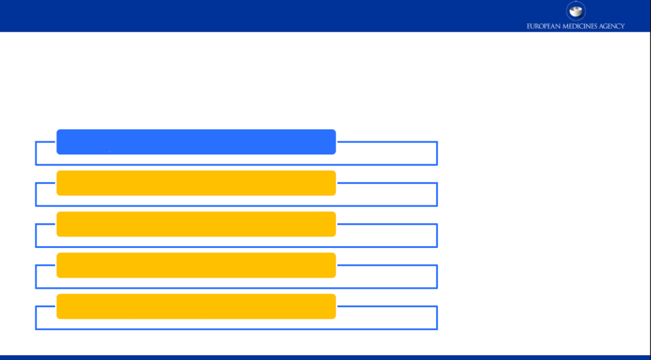
Prijavljivanje nuspojava (farmakovigilancija)
Farmakovigilancija i upravljanje signalima
Nuspojave
Nuspojave: svaka nepovoljna i neželjena reakcija bilo koje životinje na medicinski proizvod, uključujući nedostatak učinkovitosti
svaka nepovoljna i neželjena reakcija životinje na lijek namijenjen ljudskoj upotrebi
Ne zaboravite prijaviti nuspojave uključujući nedostatak učinkovitosti!
svaki ekološki incident nakon primjene veterinarsko-medicinskog proizvoda
bilo kakve reakcije kod ljudi koji su došli u kontakt s veterinarsko-medicinskim proizvodom
svaka sumnju na prijenos uzročnika infekcije putem lijeka
prekoračenje specificiranih maksimalnih razina rezidua utvrđenih nakon isteka navedenog razdoblja karencije
7 Radionica EMA-e/FVE-a o podacima o veterinarskim lijekovima i farmakovigilanciji - lipanj 2023.
Klasificirano kao ograničeno od strane Europske agencije za lijekove

Slide 12
Zbrinjavanje veterinarskih lijekova
Kako i gdje nastaje farmaceutski otpad?
Neposredno pakiranje i ostaci lijekova nakon uporabe.
Veterinarsko-medicinski proizvod ili ljekovita hrana za životinje kojima je istekao rok valjanosti ili nisu uskladišteni u skladu s uputama.
Propisivanje količine veće od potrebne količine ili nedovršenje liječenja, bilo zbog poteškoća u primjeni, nuspojava, promjene liječenja ili zbog uginuća životinja tijekom liječenja.
FACTSHEET_PharmaceuticalWasteDisposal.pdf (epruma.eu)

Slide 13
Zbrinjavanje veterinarskih lijekova
Najbolje prakse odlaganja
PharmaceuticalWasteDisposal.pdf (epruma.eu)
Svi (propisivači i korisnici) odgovorni su za smanjenje farmaceutskog otpada na najmanju moguću mjeru.
Zbrinjavanje farmaceutskog otpada vodenim putovima treba isključiti.
Farmaceutski otpad treba skladištiti u namjenskom spremniku, kanti ili objektu kako bi se osigurala odgovarajuća zaštita zdravlja životinja, zdravlja ljudi, stočne hrane, hrane i okoliša i mora biti odvojen od svih zaliha veterinarskih lijekova kako bi se osiguralo da se otpad ne može nenamjerno upotrijebiti.
Otpad se mora zbrinuti u skladu sa Sažetkom opisa svojstava lijeka (SPC) i zakonodavstvom o otpadu i nacionalnim sustavima razvijenim u dogovoru sa svim stranama uključenim u prikupljanje, transport i zbrinjavanje otpada.
Države članice osiguravaju da su uspostavljeni odgovarajući sustavi prikupljanja ili skupljanja otpadnih veterinarsko-medicinskih proizvoda (uključujući ljekovitu hranu za životinje) i da su lokacije mjesta prikupljanja ili prikupljanja i druge relevantne informacije dostupne poljoprivrednicima, držateljima životinja, veterinarima i drugim relevantnim osobama.

Slide 14

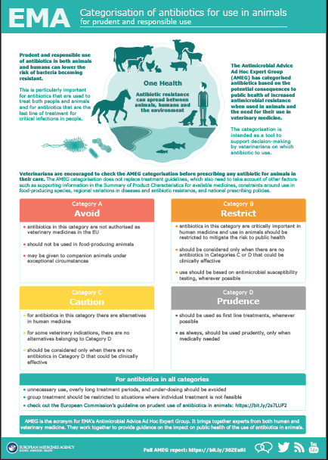
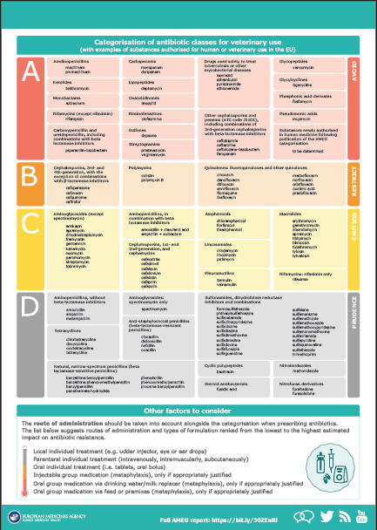
Ostala razmatranja za propisivanje recepata

Slide 15
Smjernice za razborito korištenje
Nije pravno obvezujuće kao prethodni zakoni/odredbe!
Smjernica za razboritu uporabu antimikrobika u veterinarskoj medicini 2015/C 299/04​
https://health.ec.europa.eu/system/files/2016-11/2015_prudent_use_guidelines_en_0.pdf
Okvir najbolje prakse za uporabu antimikrobika kod životinja koje se koriste za proizvodnju hrane u EU - prelazak na sljedeću razinu.
https://epruma.eu/home/best-practice-guides/best-practice-framework-for-the-use-of-antimicrobials-in-food-producing-animals-in-the-eu-reaching-for-the-next-level/

Slide 16
Zakon o zdravlju životinja (Uredba (EU) 2016/429 o prenosivim bolestima životinja)
„Bolje spriječiti nego liječiti“
Pristup usmjeren na prevenciju:
poboljšanje zdravlja životinja i mjera biološke sigurnosti, dobra poljoprivredna praksa
Jasna odgovornost svih sudionika za zdravlje životinja
  Operatori → osiguravaju visoku razinu zdravlja i dobrobiti životinja te biološke sigurnosti
  Veterinari → podižu svijest i pomažu u prevenciji i širenju patogena
  CA → štite zdravlje životinja, zdravlje ljudi i okoliš.
Davanje prioriteta intervenciji EU
Regulatorni alati/intervencije protiv otpornih patogena: „uzročnici bolesti“
Mogu se primijeniti mjere prevencije i kontrole bolesti (nadzor, iskorjenjivanje itd.)
Pravna osnova za praćenje AMR-a („antimikrobne rezistencije“) kod životinjskih patogena

Slide 17

HRVATSKA
tehnički podaci

Slide 18
Podjela nadležnosti u VMP području – Hrvatska (aktualne promjene)
HALMED (2019.) – veleprodaja, kontrola u prometu u veleprodaji, odobrenja proizvodnje, dobra proizvođačka praksa (GMP)
HALMED (2024.) – postupci za izdavanja odobrenja za stavljanje lijekova u promet, farmakovigilancija, prikupljanje AMR podataka, i druge aktivnosti
MINISTARSTVO POLJOPRIVREDE – zakonodavno tijelo, maloprodaja, odobravanje veterinarskih ljekarni, te neki manji segmenti VMP poslova
DRŽAVNI INSPEKTORAT – nadzor u maloprodaji, postupci odobravanja veterinarskih ljekarni
VETERINARSKI FAKULTET – u području farmakovigilancije (u znanstvene i edukacijske svrhe), putem sporazuma s HALMED-om

Slide 19





Maloprodaja veterinarskih lijekova - Hrvatska
t
Maloprodaja veterinarskih lijekova – u RH moguća je isključivo preko mreže odobrenih veterinarskih ljekarni - relativno strog pristup
Upisnik odobrenih veterinarskih ljekarni dostupan je na mrežnim stranicama Ministarstva poljoprivrede
http://www.veterinarstvo.hr/default.aspx?id=4570

Slide 20
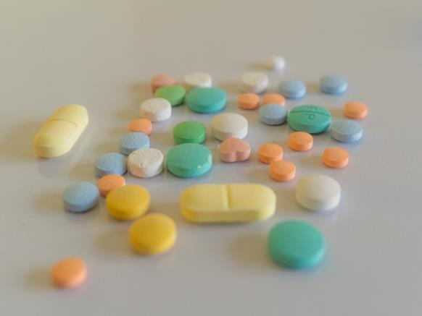
Budući izazovi - RH
maloprodaja lijekova na daljinu – različiti vidovi nelegalne prodaje
evidentan problem nedostatka doktora veterinarske medicine u budućnosti
povremene defekture u distribuciji pojedinih veterinarskih lijekova na tržištu

